Slide 1
当我谈论宣传的时候
我们都干了些什么
又名：一个不会PS的我如何拯救一个不会PS的你

Slide 2
所以说到底你们是干嘛的？
宣传协会
宣传项目
撰写项目所需相关文案
进行微信平台日常运营
……

Slide 3

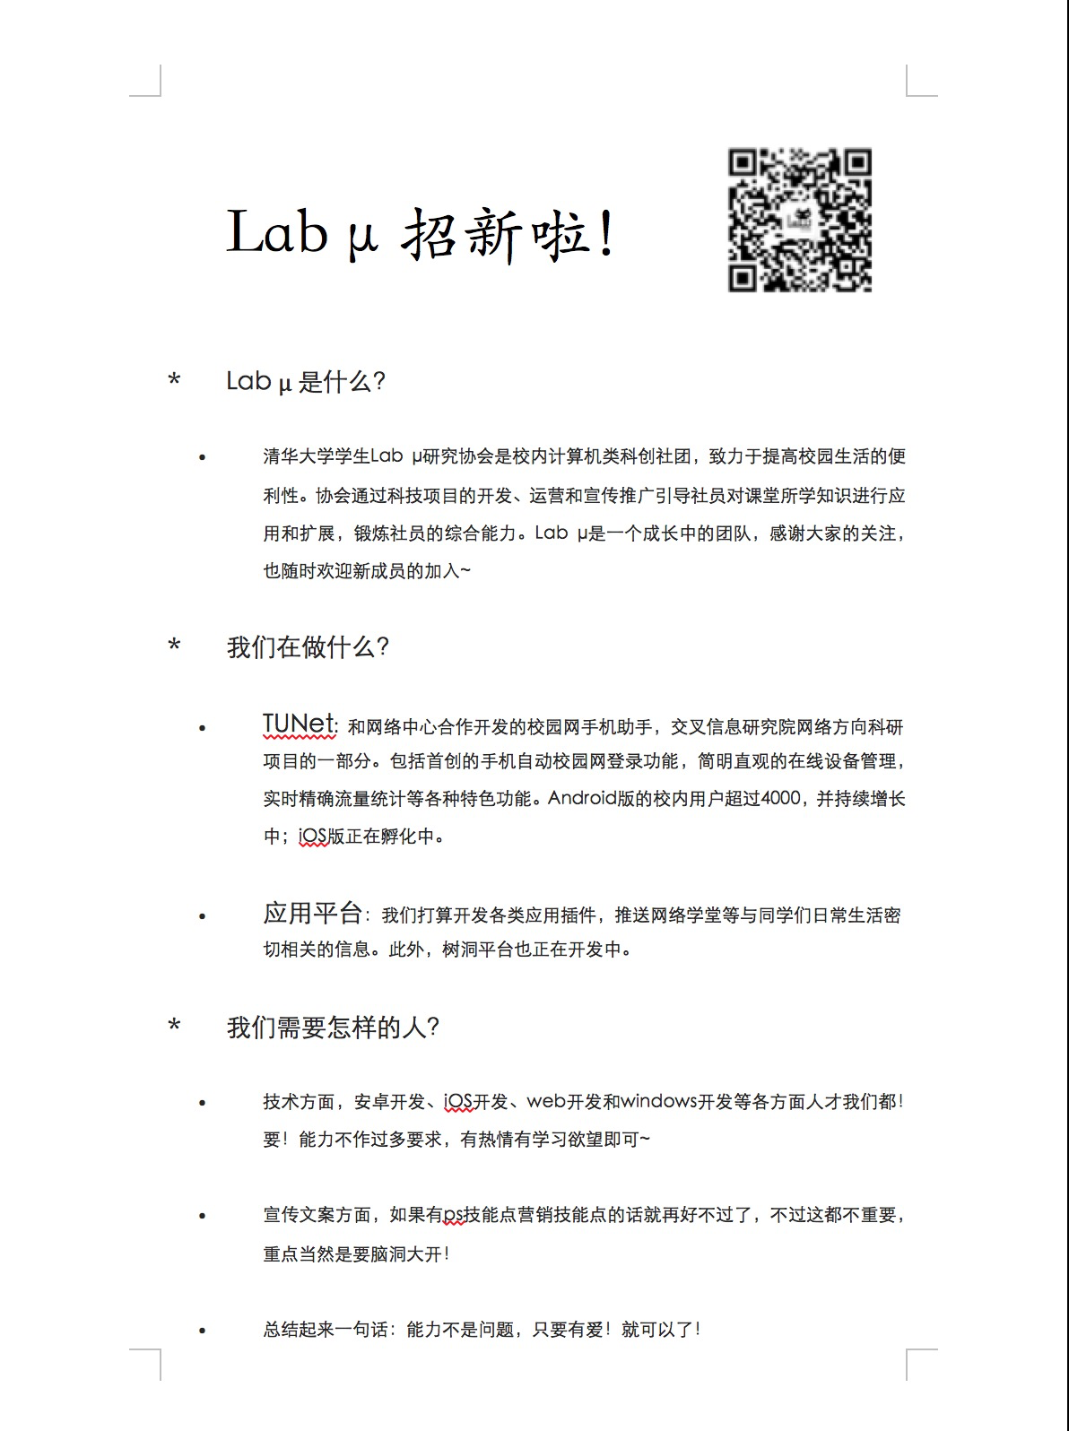

协会宣传

Slide 4
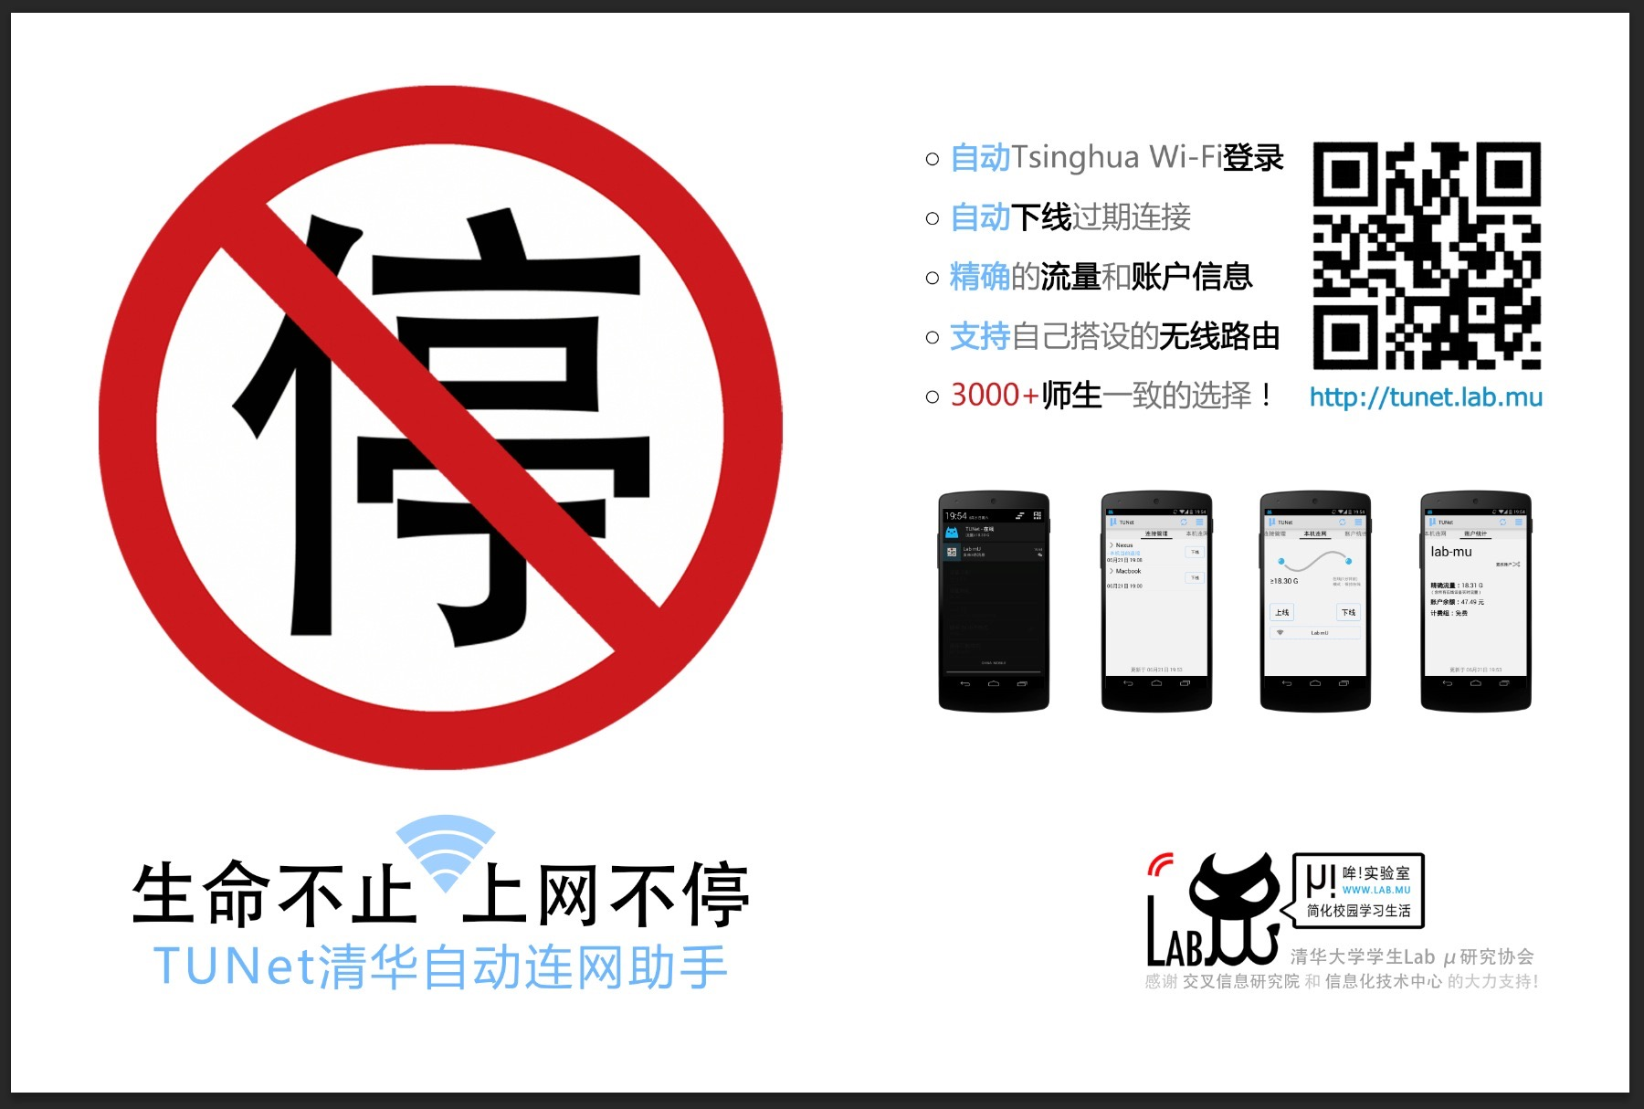

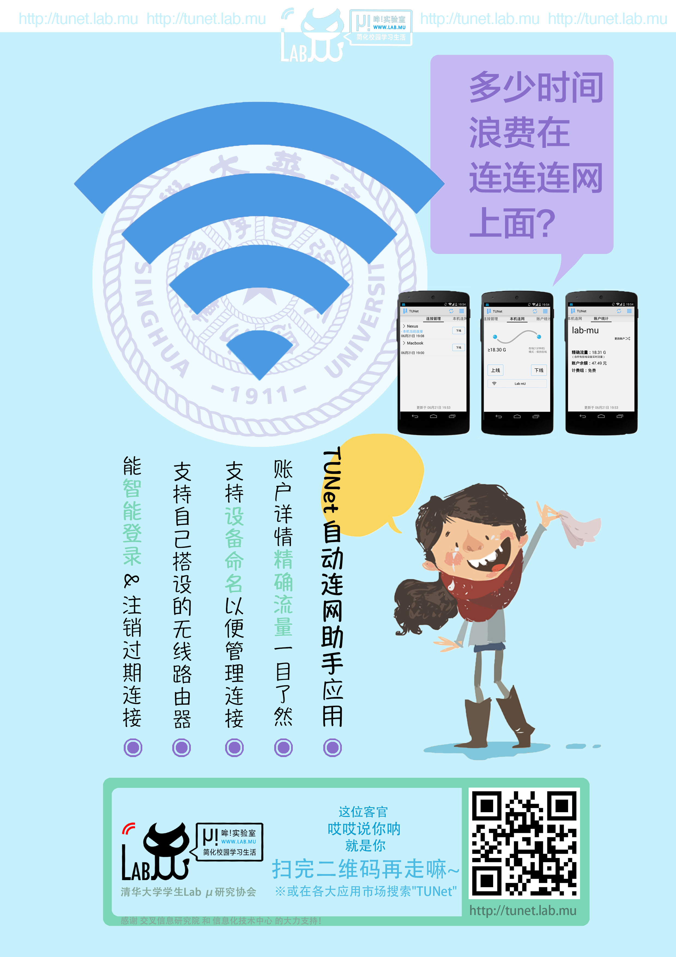
项目宣传

Slide 5
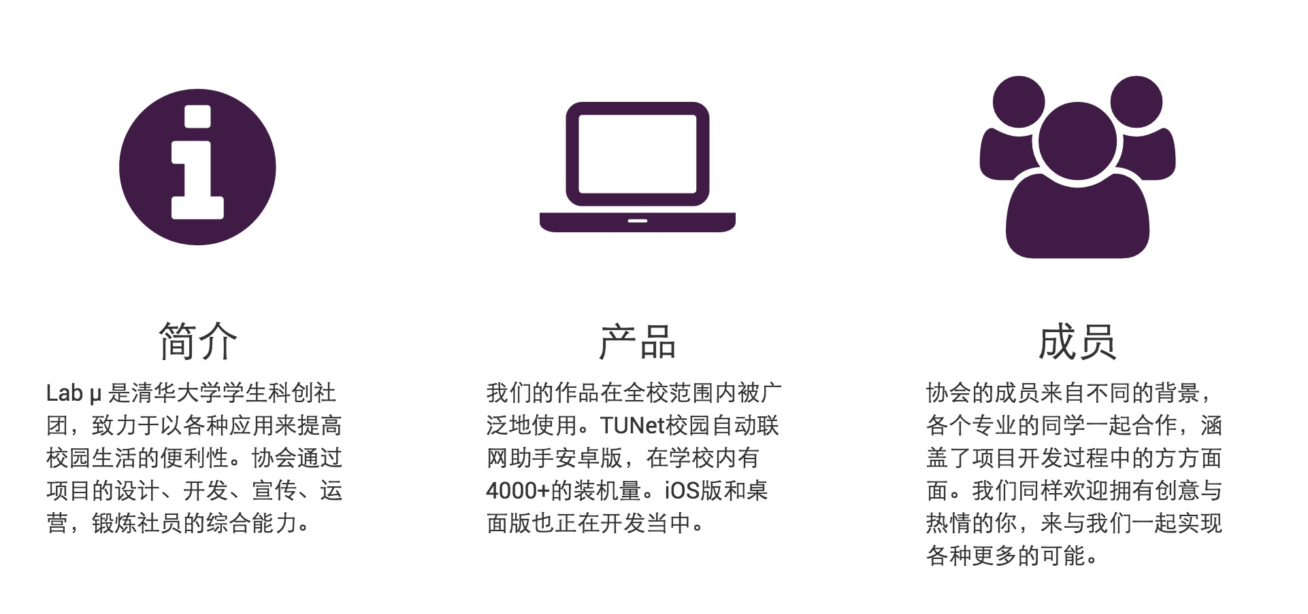
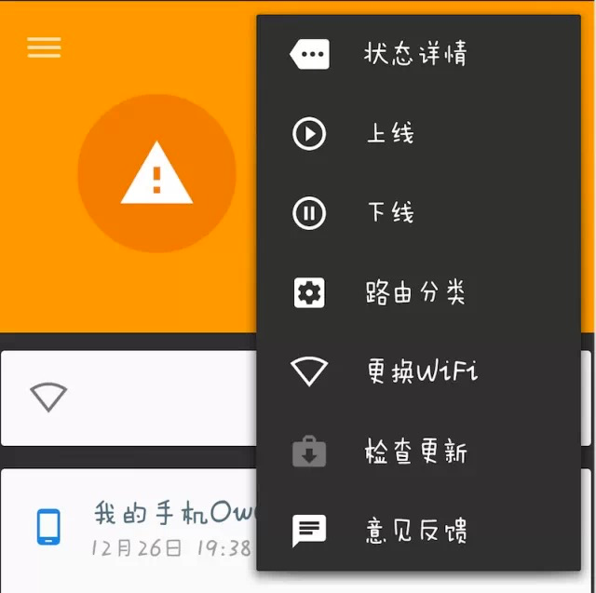
文案撰写

Slide 6
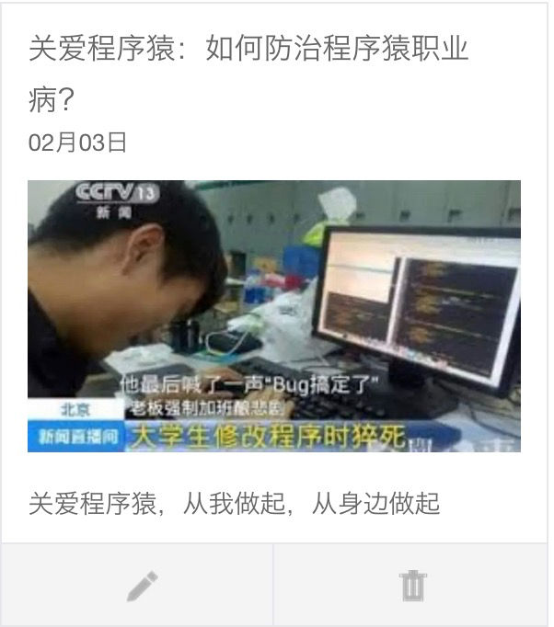
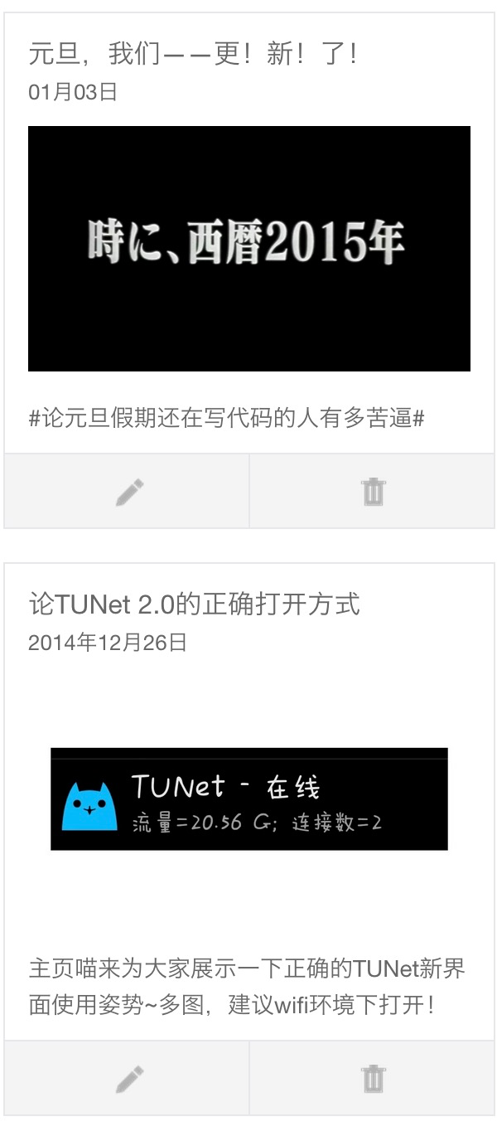
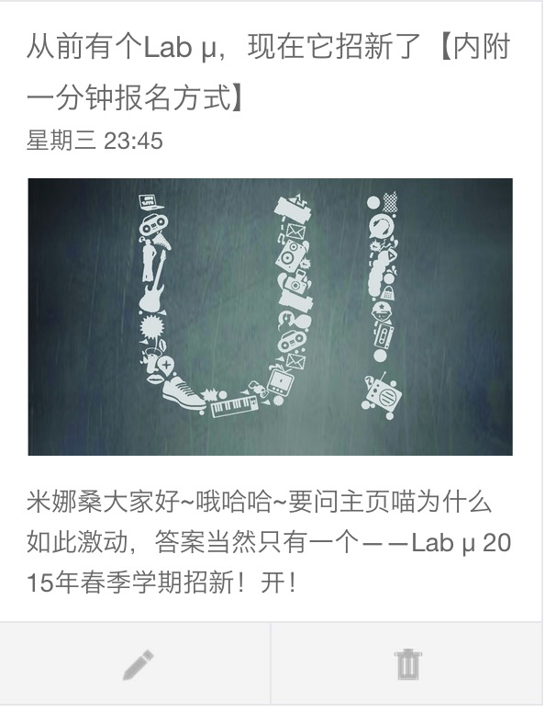
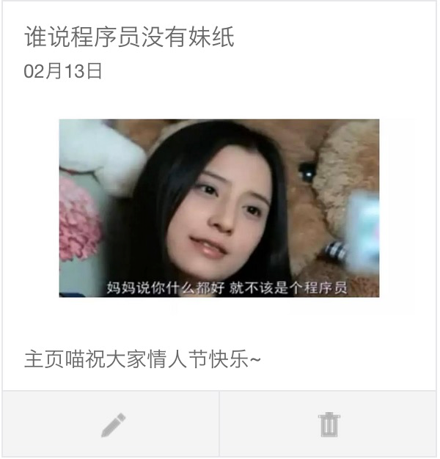
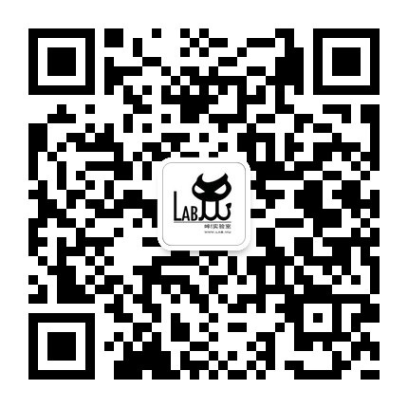
微信平台

Slide 7
除此之外……
我们接收用户反馈
我们进行招新和宣传等的策划
我们进行市场调研
我们负责在大禹写完代码一脸兴奋地显摆的时候不懂装懂地说“哇好厉害啊”（大误）

Slide 8
在代码和设计之外
产品和团队还需要很多同样重要的工作
这就是我们的任务

Slide 9
所以欢迎加入宣传文案组！
我们与技术组和设计组同样重要，我们比技术组和设计组门槛都低

Slide 10
“永远不要把海报拿给BOSS修改。”
——我

